Slide 1
Desarrollo de Aplicaciones en Visión Artificial
Analí Alfaro Alfaro

Slide 2
Docente : Analí Alfaro Alfaro
Bachiller en Ciencias de la Computación – UNT
Ingeniero Informático – UNT
Docente en Ingeniería Informática – UNT
Estudios de Doctorado en Ciencias de la Computación – PUC Chile
Profesor - investigador en la PUCP
Profesor-Investigador Universidad Santiago de Chile y Universidad de los Andes
2004
2006
2006 - 2009
2010 - 2023
2022

Slide 3
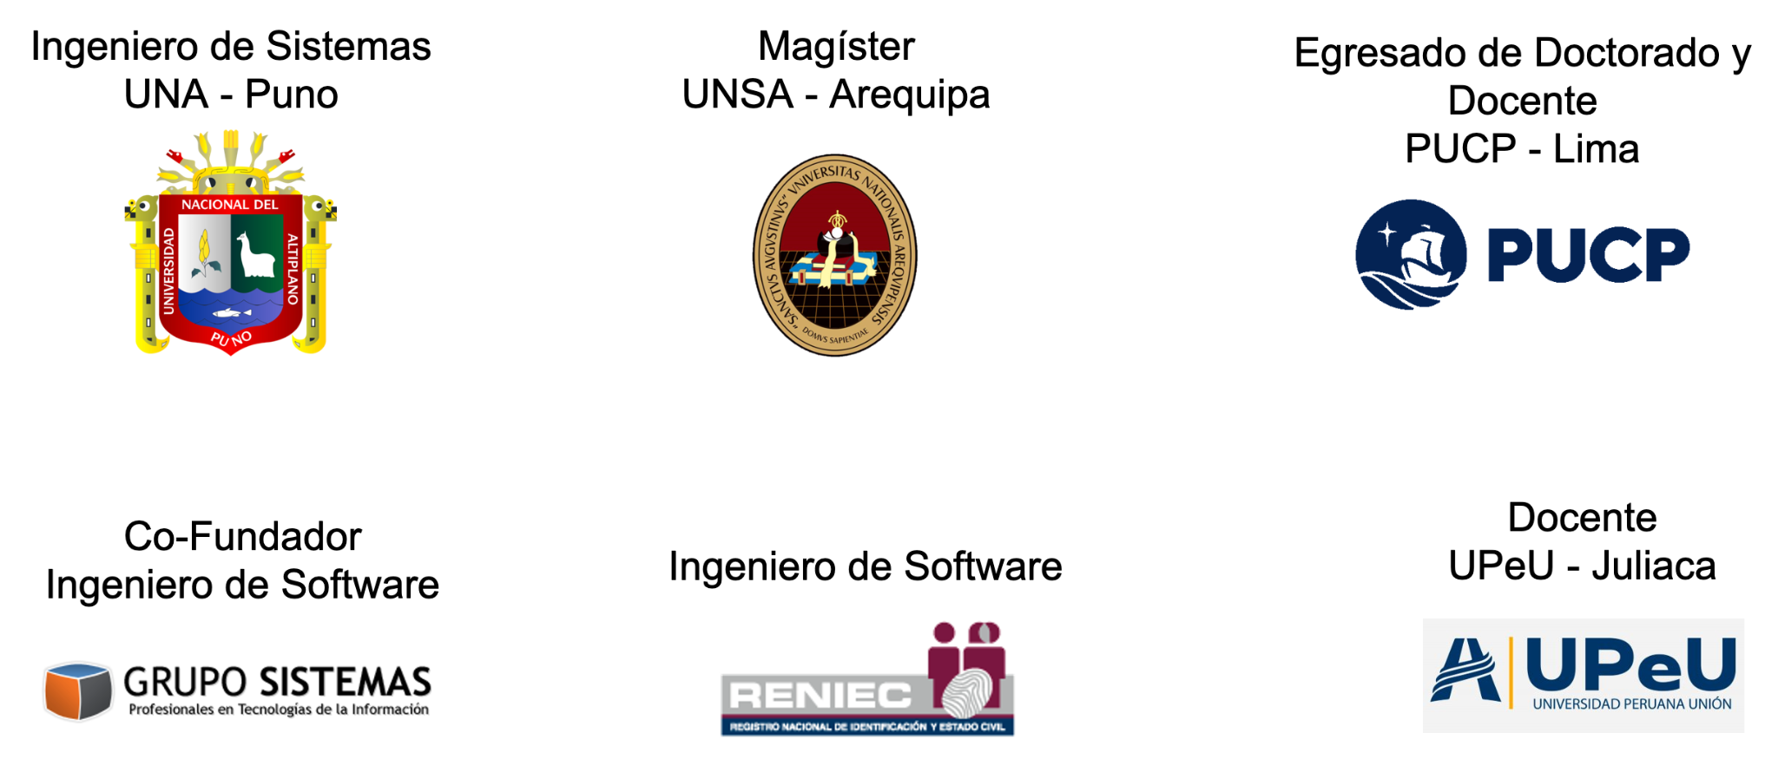
Docente Tutor: Alain M. Alejo Huarachi

Slide 4
Fundamentos de Visión Artificial
Analí Alfaro Alfaro

Slide 5
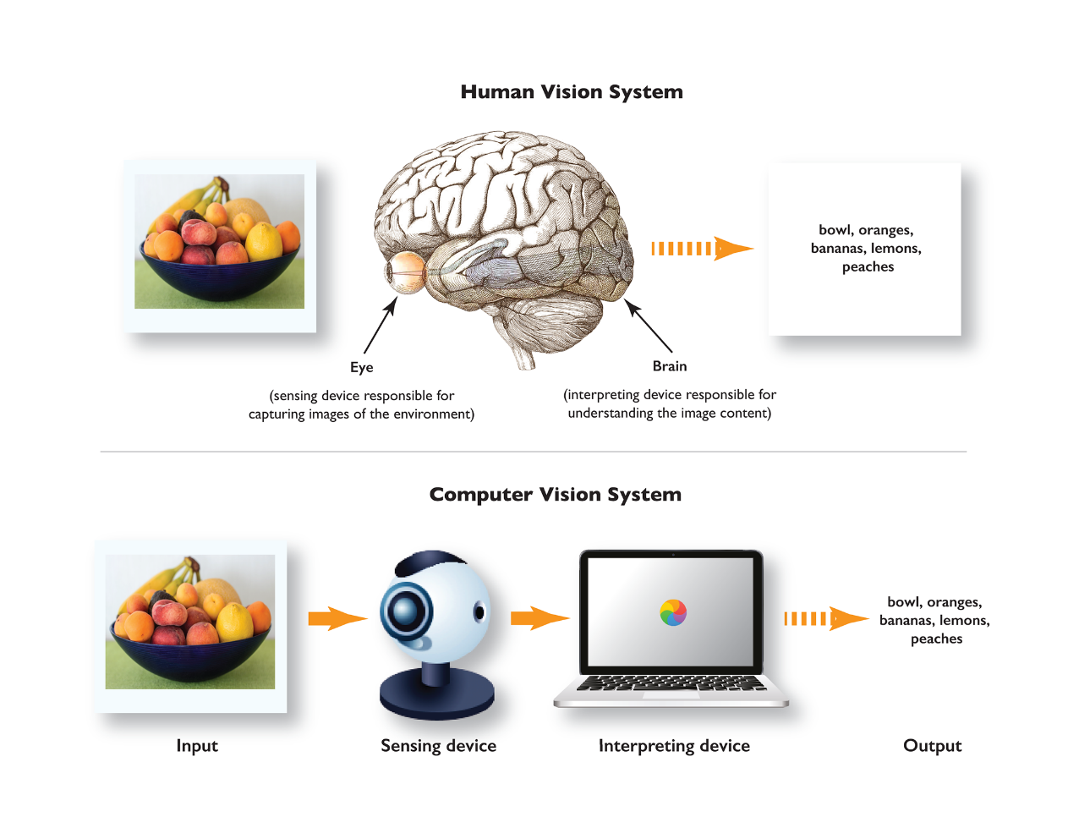
Visión Artificial
Disciplina que se enfoca en el desarrollo de métodos para hacer que el computador pueda “ver” tal como un humano.
Notes:
Disciplina que se enfoca en el desarrollo de métodos para hacer que el computador pueda “ver” tal como un humano.
Estos métodos producen datos numéricos o simbólicos que el computador es capaz de entender

Slide 6
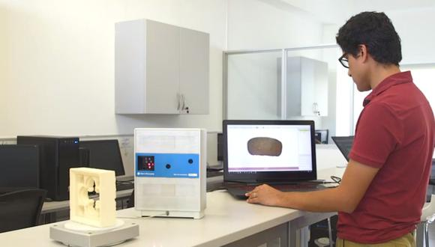
Sistema de Visión Artificial
Etapas:
Adquisición
Procesamiento/Análisis
Comprensión
Toma de decisiones

Slide 7
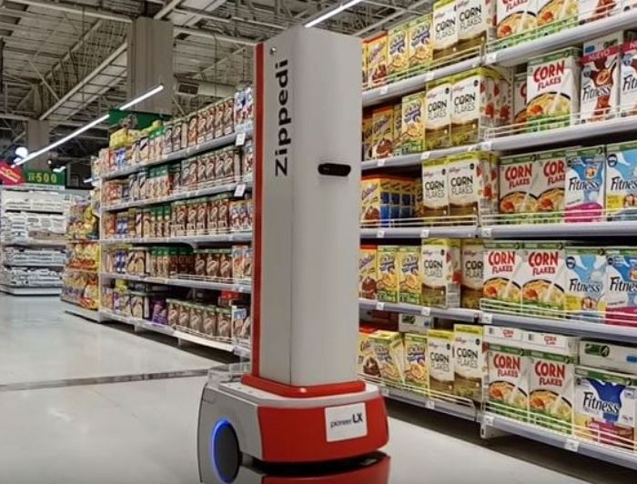
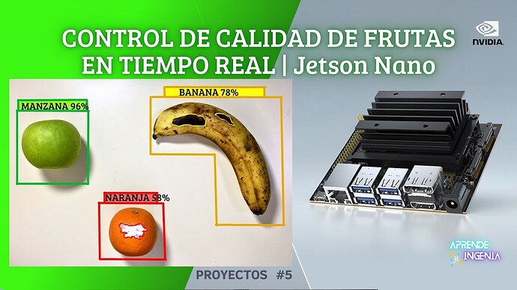
Sistema de Visión Artificial
Etapas:
Adquisición
Procesamiento/Análisis
Comprensión
Toma de decisiones

Slide 8
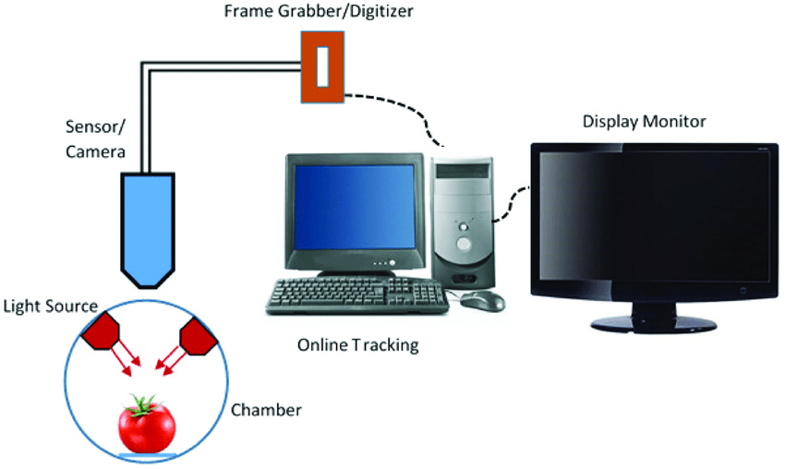
Componentes de Sistema Visión Artificial

Slide 9
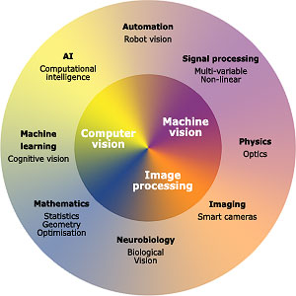
Background computacional

Slide 10
Aplicaciones de la Visión Artificial
https://www.youtube.com/watch?v=2KvEM9JzLMs

Slide 11
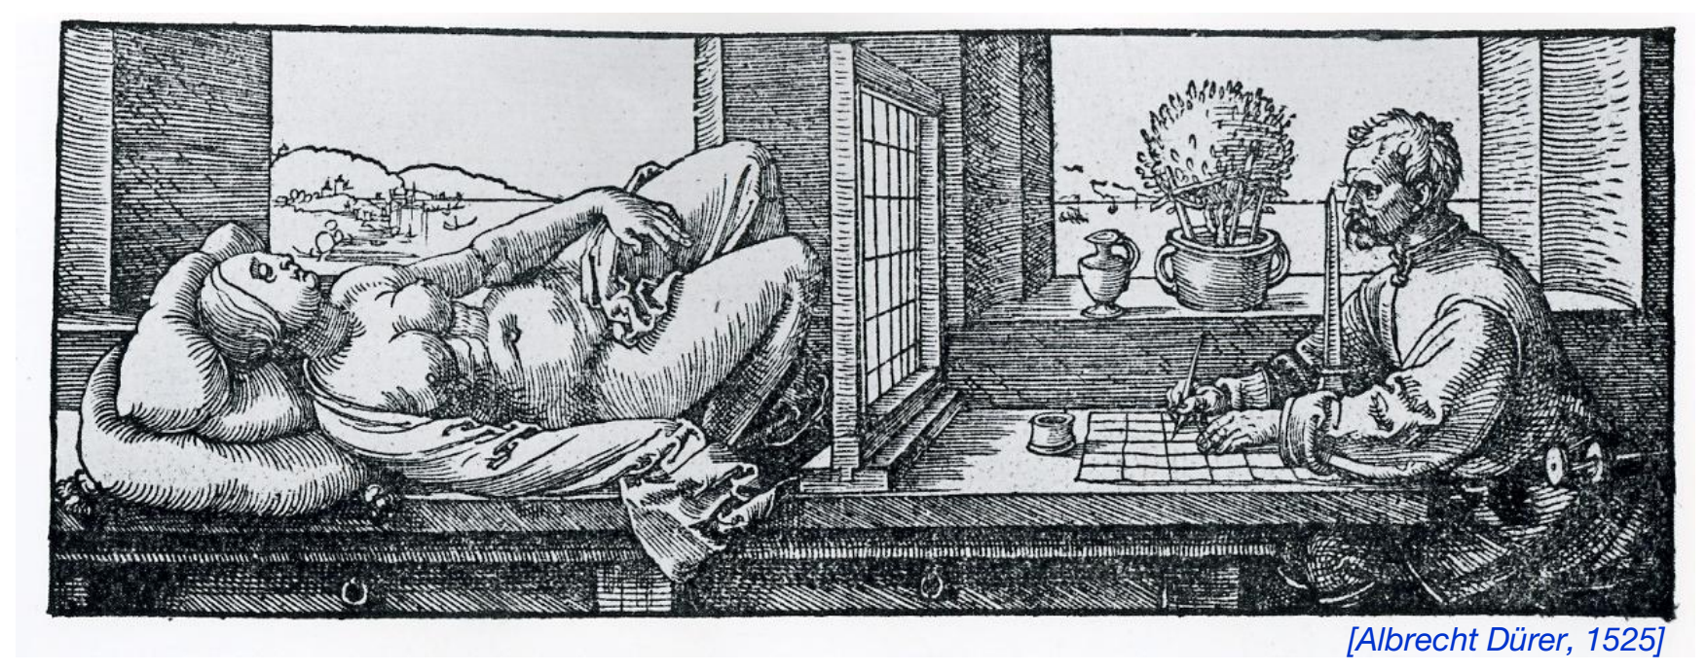
Introducción
“Una imagen vale más que mil palabras”
Notes:
Ansias del hombre por plasmas lo que ve en forma realística mediante cuadros o lienzos => desarrollo de técnicas para lograr realismo
Tecnica de la imagen: limite del canvas (resolución) y celdas (unidad básica = pixel)
Hablar de la sociedad globalizada y el uso de datos multimedia > 80% del trafico en la web será video para 2022 CISCO
Importancia de almacenar, procesar y recuperar estos datos => compresión transforma al dato en información valiosa !!
Hablar de las imágenes y video como datos interesantes de explotar!

Slide 12
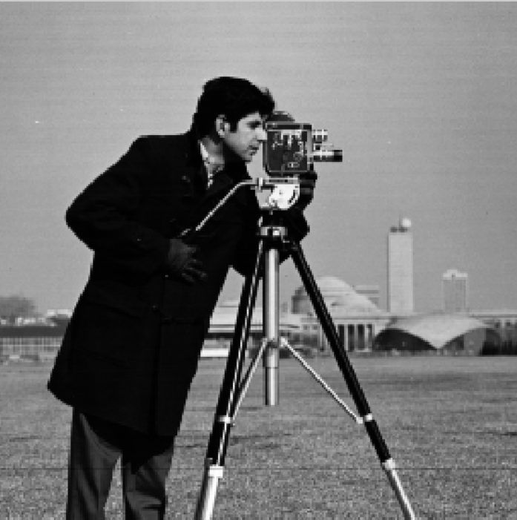
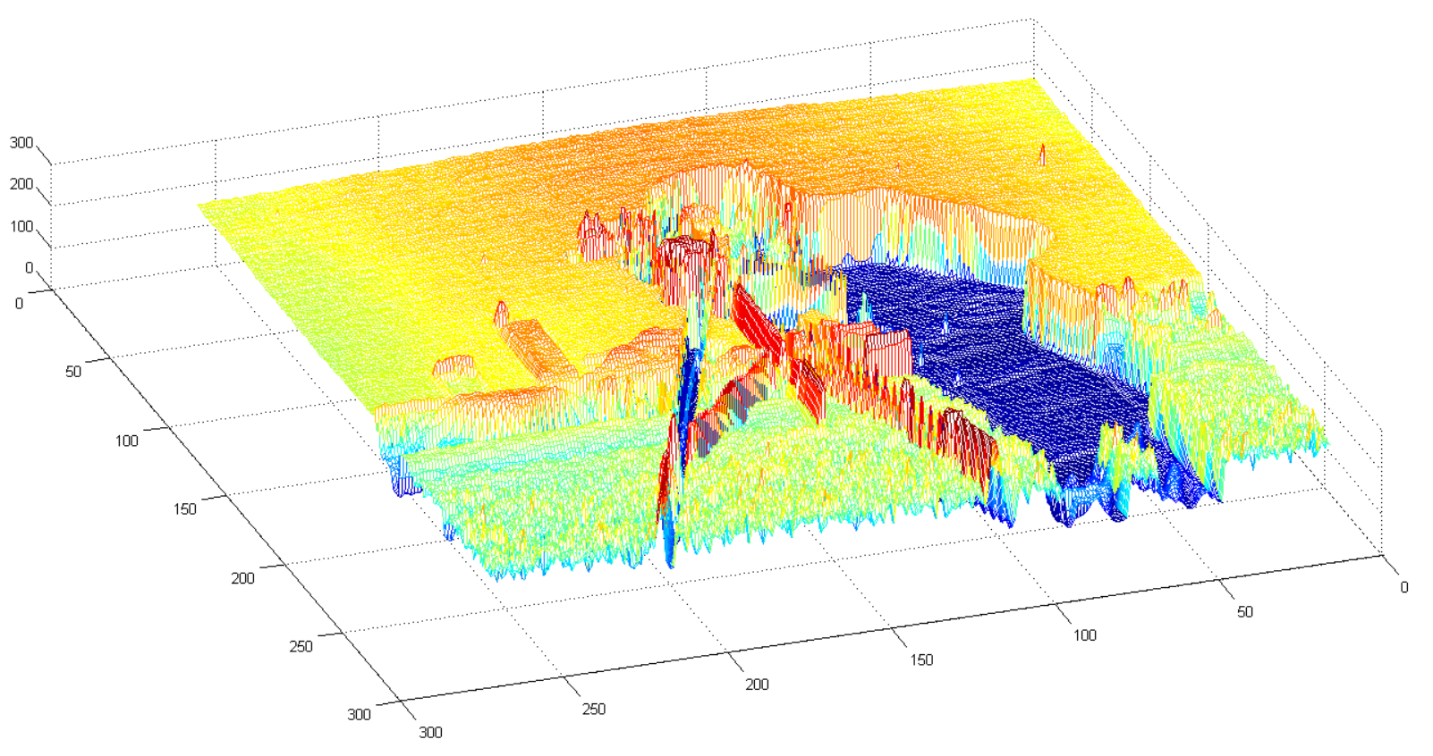
Introducción
Imagen es una función f(x,y)
Coordenadas espaciales: x,y
Intensidad: f(x,y)
En DIP las coordenadas espaciales y intensidad son valores discretos
El elemento más pequeño de representación es un punto y su intensidad : píxel
Notes:
Relacionar la nociones con la forma de dibujar usando la grilla de la imagen anterior!
Describiri imagen fotógrafo: frecuencias altas y bajas

Slide 13
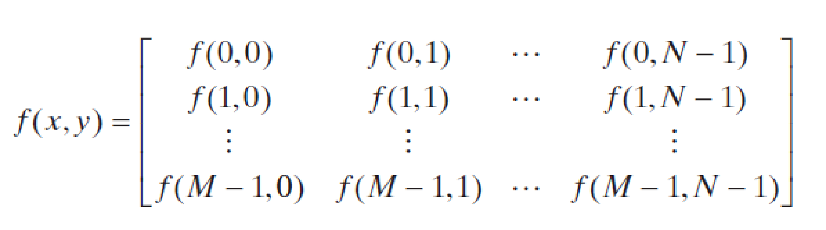
Introducción
Representación de la imagen f como un arreglo 2-D o matriz :
MxN
Notes:
Relacionar la nociones con la forma de dibujar usando la grilla de la imagen anterior!
Describiri imagen fotógrafo: frecuencias altas y bajas

Slide 14
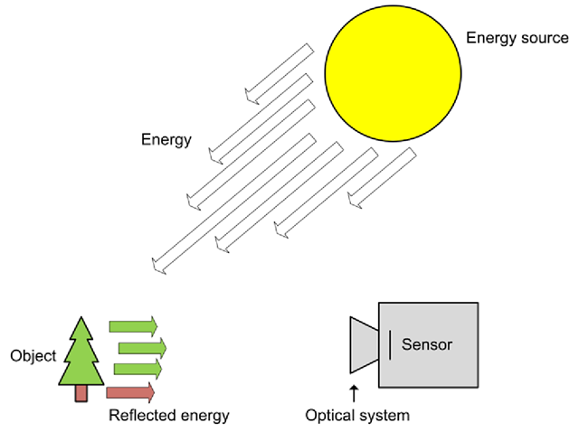
Adquisición
Proceso por el cual una escena es capturada por un sensor y convertida a una entidad manejable
(Electromagnetic waves)
3
1
2
Figura. Muestra un ejemplo de la captación de una imagen usando una cámara convencional
Digital Image Processing 3rd Ed. by Gonzalez and Woods. 2008

Slide 15
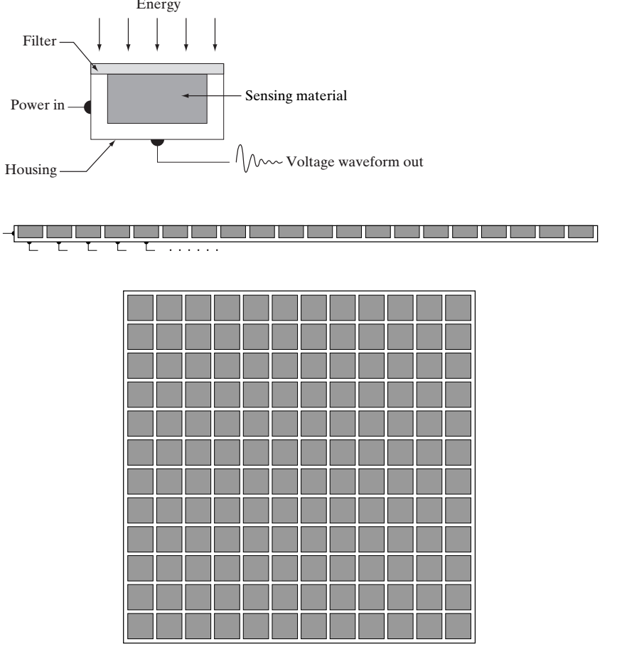
Adquisición
Energía entrante es transformada en voltaje por la combinación de la potencia eléctrica de entrada y el material del sensor, el cual es estimulado por algún tipo de energía en particular.
Digital Image Processing 3rd Ed. by Gonzalez and Woods. 2008
Notes:
Imagen diversos tipos de sensores

Slide 16
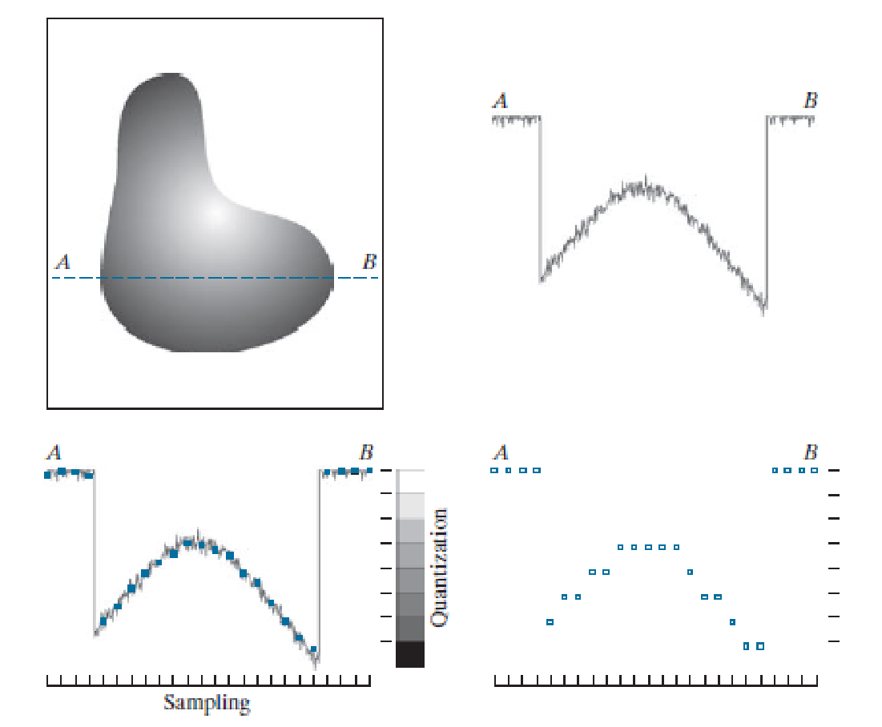
Adquisición
La salida de los sensores produce una imagen continua que necesita Digitalización.
Digitalización es un proceso:
Muestreo
Cuantización
a) Imagen continua, b) Escaneo de la Intensidad de la línea AB, c) Muestreo y Cuantización d) Escaneo digital línea AB
Digital Image Processing 3rd Ed. by Gonzalez and Woods. 2008
Notes:
Muestreo => digitalizar las coordenadas
Cuantización => digitalizar la amplitud

Slide 17
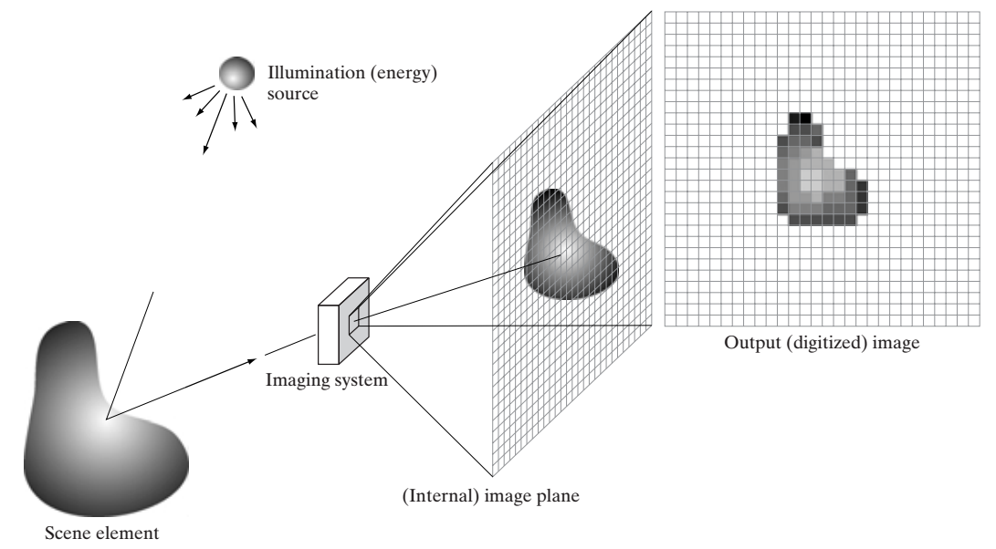
Adquisición
Digital Image Processing 3rd Ed. by Gonzalez and Woods. 2008

Slide 18
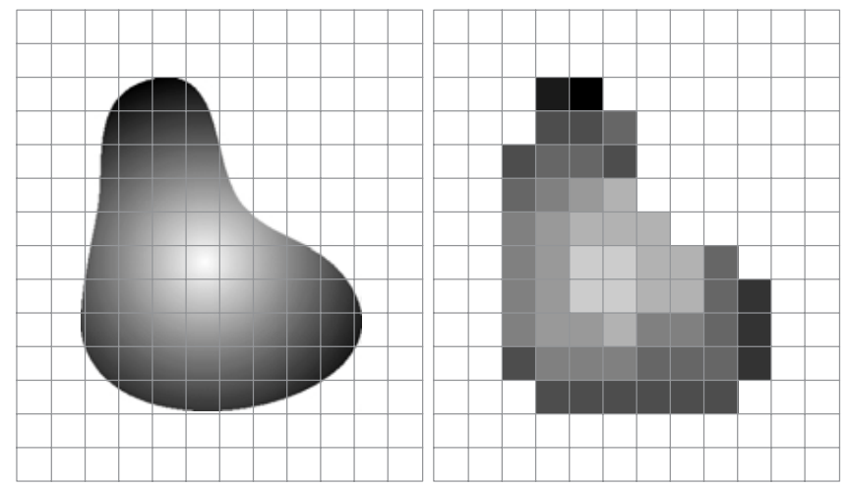
Adquisición
El resultado es un arreglo (array) de valores
Cómo podemos representar este arreglo de valores ?
Digital Image Processing 3rd Ed. by Gonzalez and Woods. 2008

Slide 19
Adquisición
El resultado es un arreglo (array) de valores
Cómo podemos representar este arreglo de valores ?
Digital Image Processing 3rd Ed. by Gonzalez and Woods. 2008

Slide 20
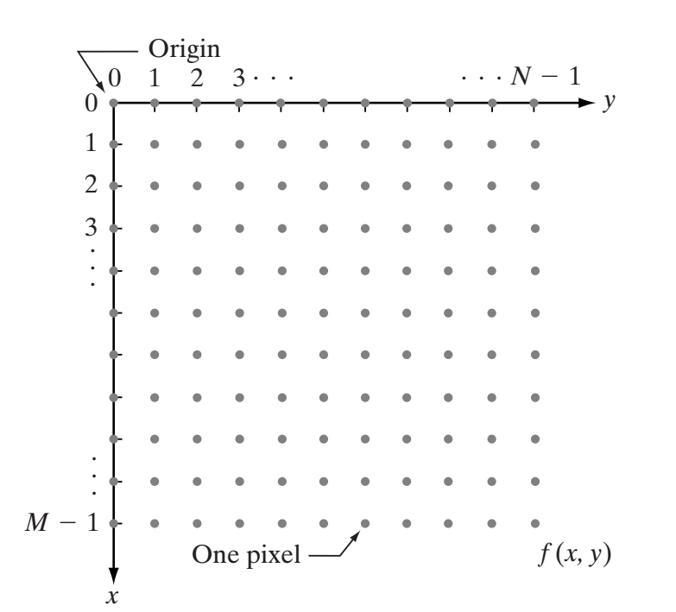
Adquisición
El resultado es un arreglo (array) de valores que pueden ser representados como una Matriz
Matriz
Digital Image Processing 3rd Ed. by Gonzalez and Woods. 2008

Slide 21
Adquisición
https://youtu.be/t48UUwDvBv8
Digital Image Processing 3rd Ed. by Gonzalez and Woods. 2008

Slide 22
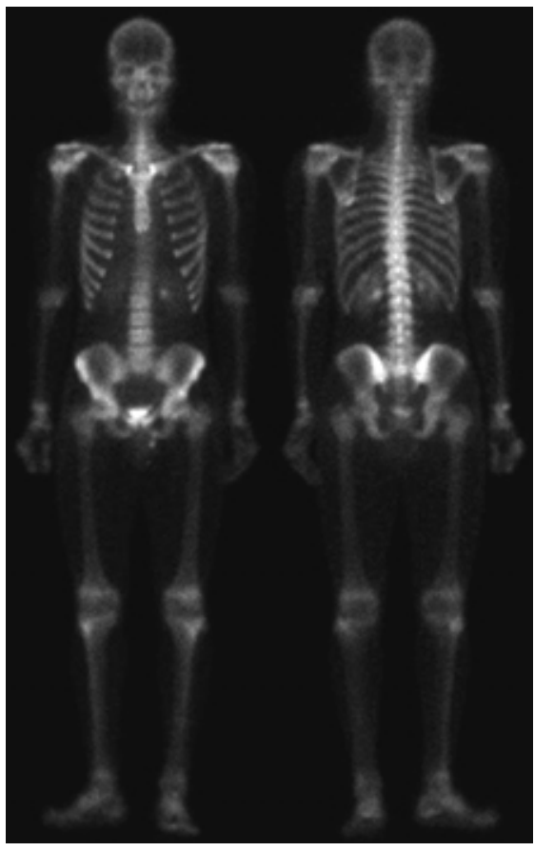
Aplicaciones
Rayos Gamma
Detectar malformaciones óseas y tumores
Digital Image Processing 3rd Ed. by Gonzalez and Woods. 2008

Slide 23
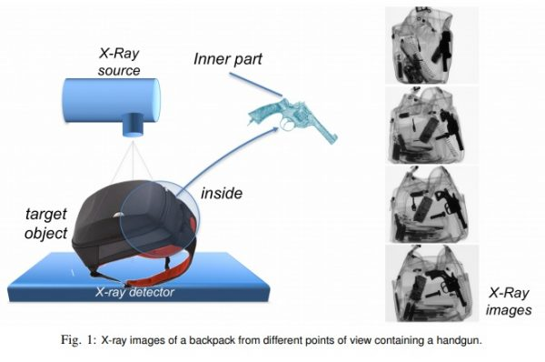
Aplicaciones
Rayos X
Detectar objetos peligrosos en imágenes
de rayos x de múltiples vistas
Digital Image Processing 3rd Ed. by Gonzalez and Woods. 2008

Slide 24
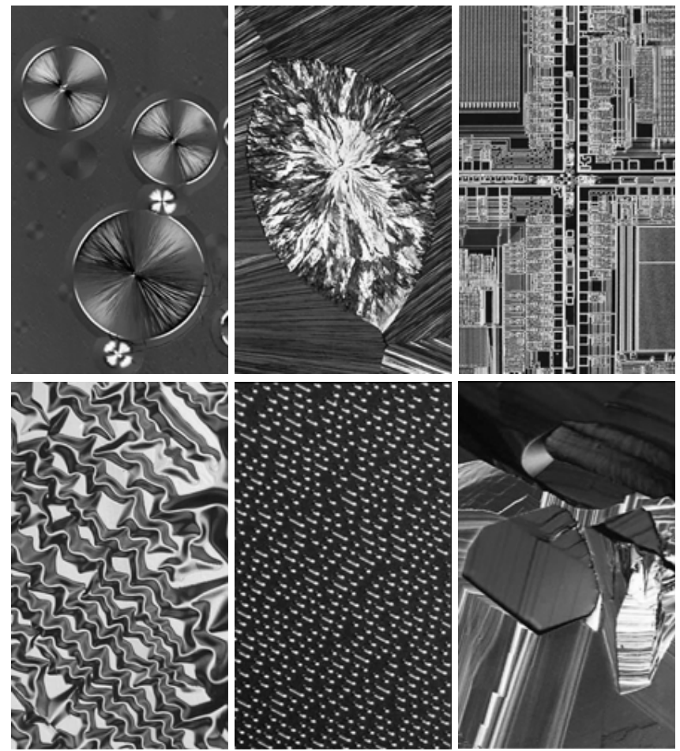
Aplicaciones
Microscópicas
Digital Image Processing 3rd Ed. by Gonzalez and Woods. 2008

Slide 25
Aplicaciones
Satelitales
Digital Image Processing 3rd Ed. by Gonzalez and Woods. 2008

Slide 26
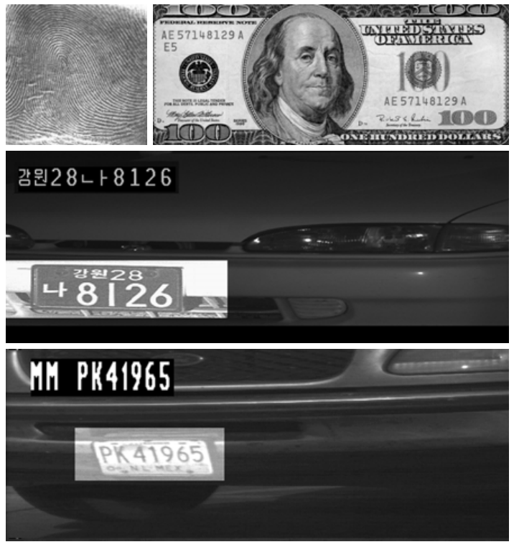
Aplicaciones
Seguridad
Digital Image Processing 3rd Ed. by Gonzalez and Woods. 2008

Slide 27
Aplicaciones
Control de calidad
Digital Image Processing 3rd Ed. by Gonzalez and Woods. 2008

Slide 28
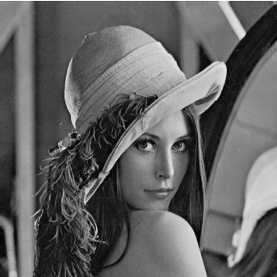
La imagen Digital
Una imagen monocroma es almacenada como un arreglo 2D de píxeles
Cada píxel necesitan 8 bits para representar una tonalidad de gris o intensidad
a) Imagen monocroma (en escala de grises)
Notes:
Una imagen a color está compuesta de 3 imágenes monocromas (grises).
En una imagen a color se usarían 24 bits x píxel

Slide 29
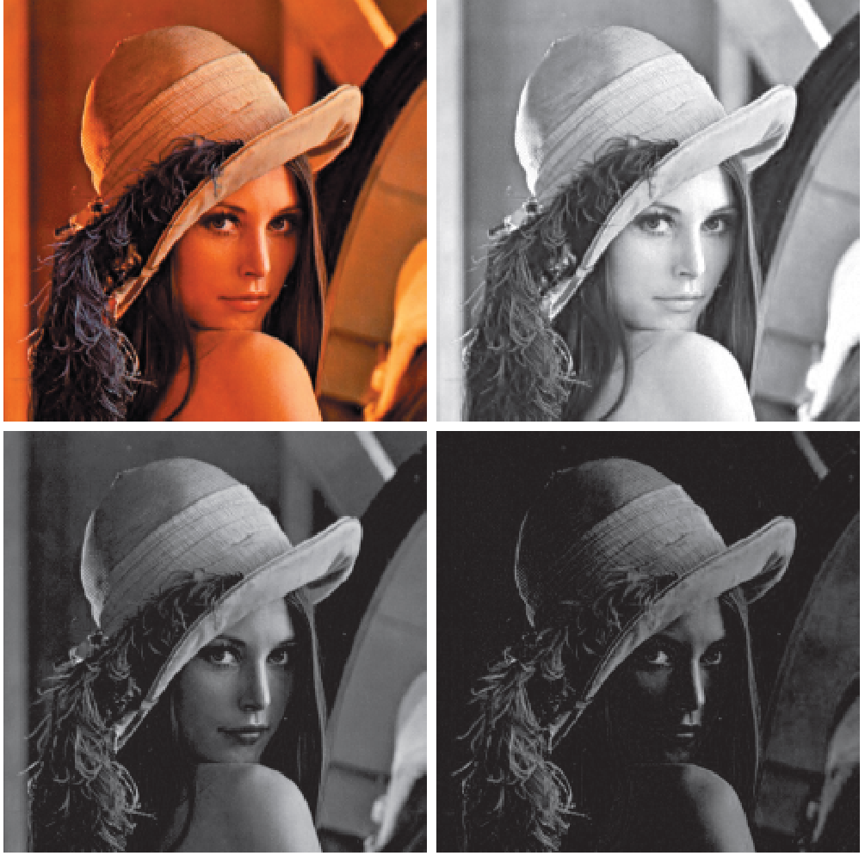
La imagen Digital
Una imagen monocroma es almacenada como un arreglo 2D de píxeles
Cada píxel necesitan 8 bits para representar una tonalidad de gris o intensidad
Cómo se compone una imagen a color?
Cómo almacenamos una imagen a color?
a) Imagen original RGB b) Imagen R,
c) Imagen G d) Imagen B
Notes:
Una imagen a color está compuesta de 3 imágenes monocromas (grises).
En una imagen a color se usarían 24 bits x píxel

Slide 30
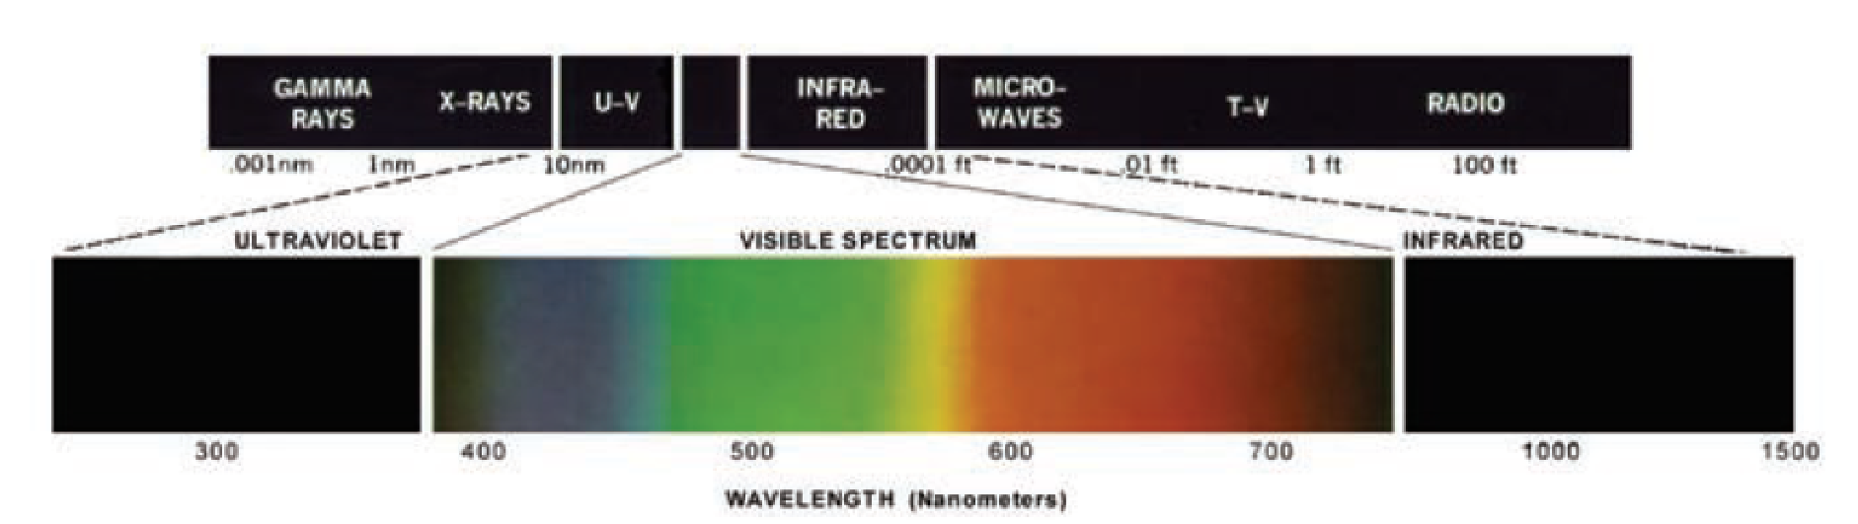
Espacios de Color
Humano percibe el color a través de sensores llamados conos (retina)
El ojo humano absorve el color como una combinación variable de RGB
Espectro visible para humanos es 400nm (azul) a 700 nm(rojo)
Notes:
Existen de 6-7 millones de conos en el ojo humano
Aprox el 65% de conos son sensitivos al rojo, 33% al verde y 2% azul
Los bastones capturan una imagen del campo de vista general.

Slide 31
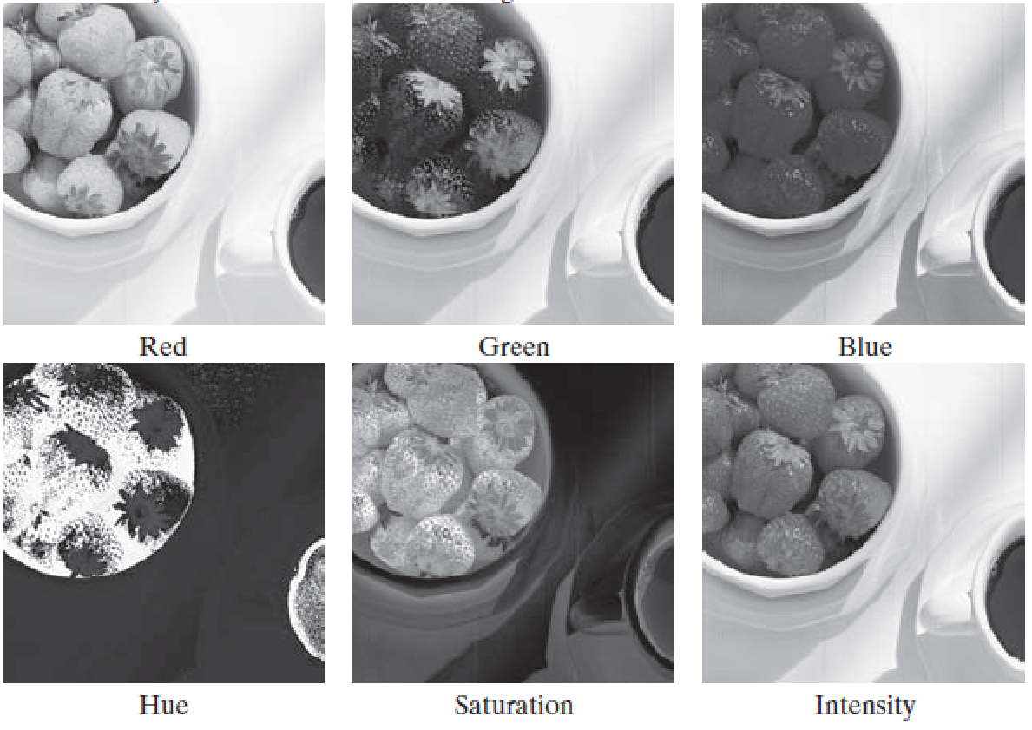
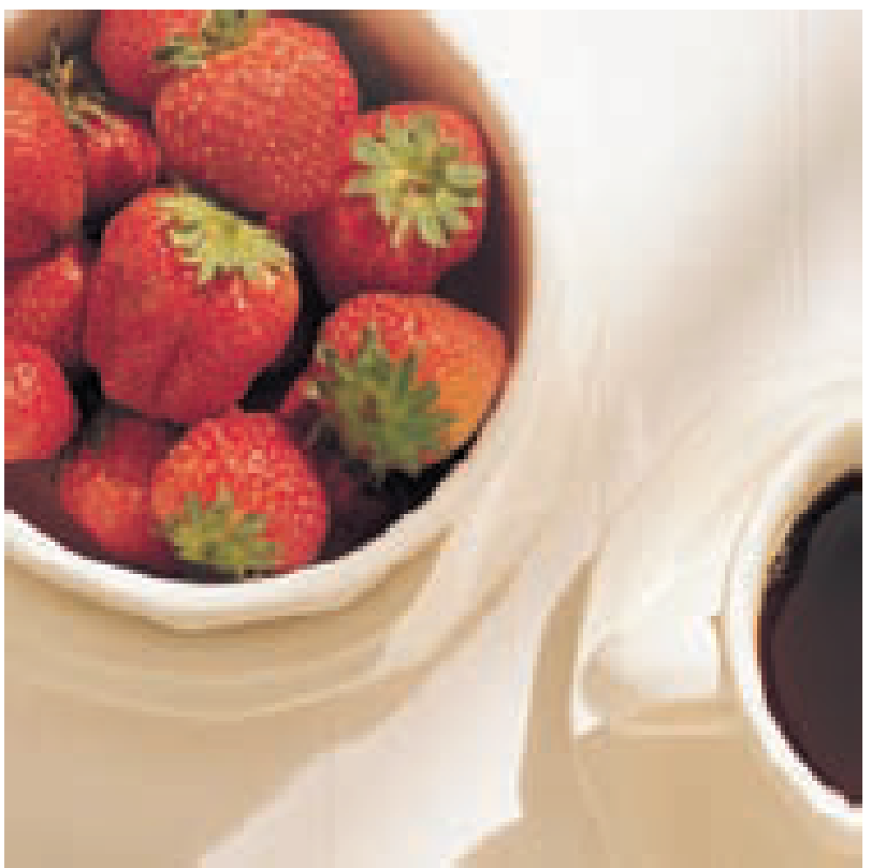
Color en DIP
En DIP el color es una propiedad del píxel útil para resolver problemas de reconocimiento
Existen diversos espacios de color: RGB, HSV (humano), CMY, CMYK , LAB
Notes:
Canales o modelos de color : RGB (monitor y cámaras), HSV (humano), CMY , CMYK (Key = negro , impresoras), CIE-LAB (Intensidad, balance Verde-Magenta, balance Azul-Amarillo) establecido por Comision Internacional Éclairage

Slide 32
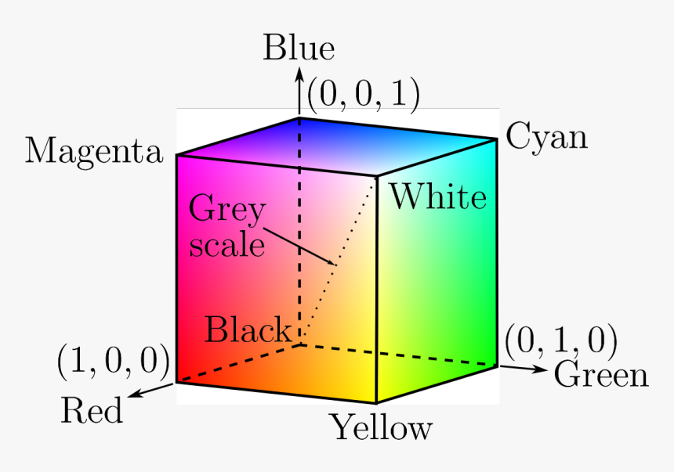
Espacio de color RGB
Valores RGB normalizados a 0 – 1
Colores “puros” en las esquinas
Gris son valores en la diagonal del blanco al negro
Que significa el negro?
Z
Y
X
Cubo de Color RGB
Notes:
Tips : OpenCV trabaja en el orden BGR => RGB

Slide 33
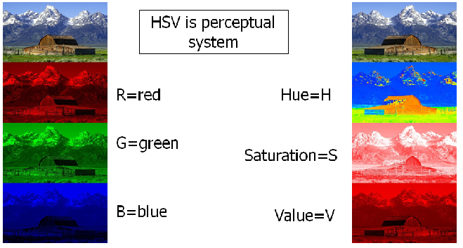
Espacio de color HSV
Un color se caracteriza por sus componentes HSV
Separa la intensidad de la codificación
Dos valores para codificar cromaticidad (H y S)
Conveniente para diseñar colores
S
Notes:
Tips : O

Slide 34
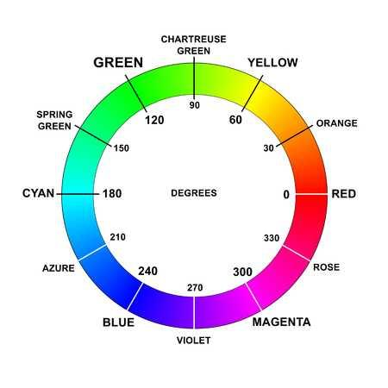
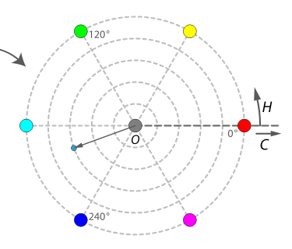
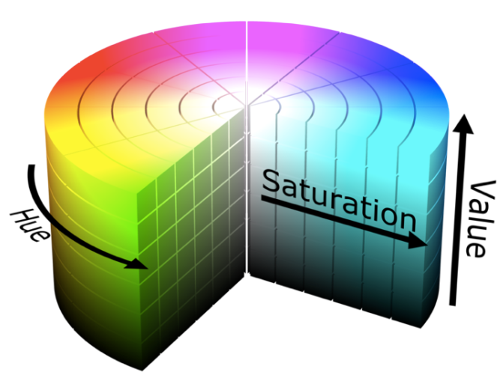
Espacio de color HSV
Componentes HSV :
Matiz (Hue), es el color elegido codificado como un ángulo de 0 a 360
Saturación, intensidad cromática, es decir, claridad-oscuridad del color (centro círculo al borde 0-100)
Luminosidad (Value), todas las versiones de brillantez del color elegido (down 0 – top 100)
S
Notes:
Matiz : Es el atributo que diferencia el color y por el cual lo designamos ej rojo, azul, violeta
Saturacion : Es la intensidad cromática, la claridad u oscuridad de un color, es decir, la cantidad de luz que tiene
Luminosidad : : Es la cantidad de luz emitida por una fuente, o la cantidad de luz reflejada por la superficie.

Slide 35
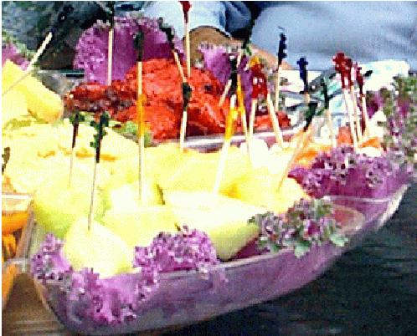
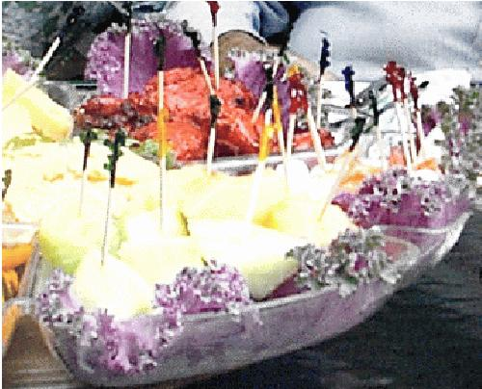
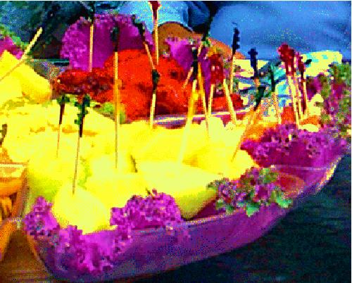
Ejemplo :
Imagen tomada con cámara digital (izquierda ), al centro saturación de cada pixel decrementado en 20% y a la derecha saturación de cada pixel aumentado en 40%.

Slide 36
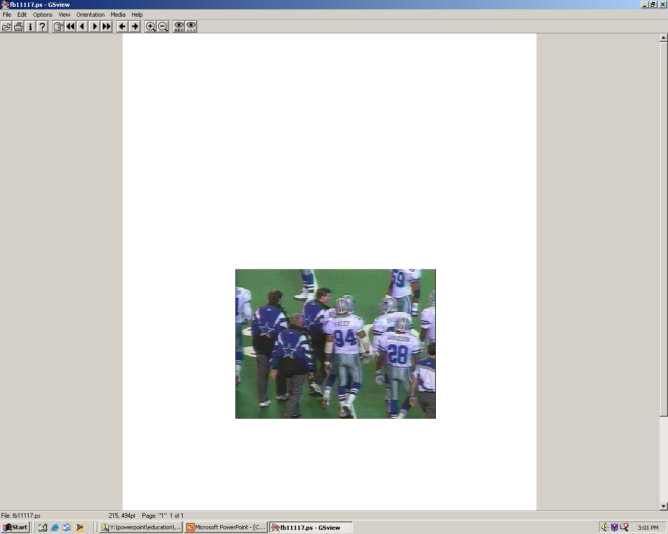
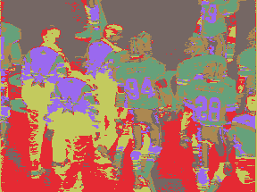
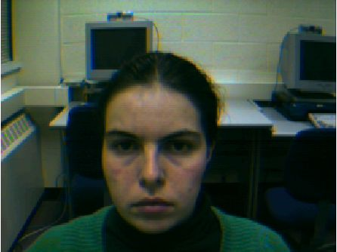
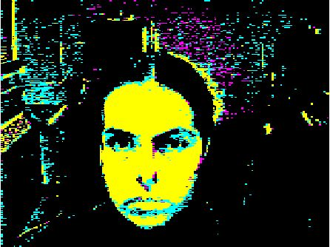
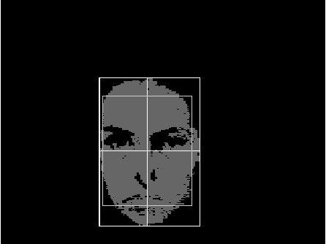
Aplicaciones
Segmentación a color:
Detección de Rostros
Notes:
a) Segmentación usando HSV => H + V (thresholding)

Slide 37
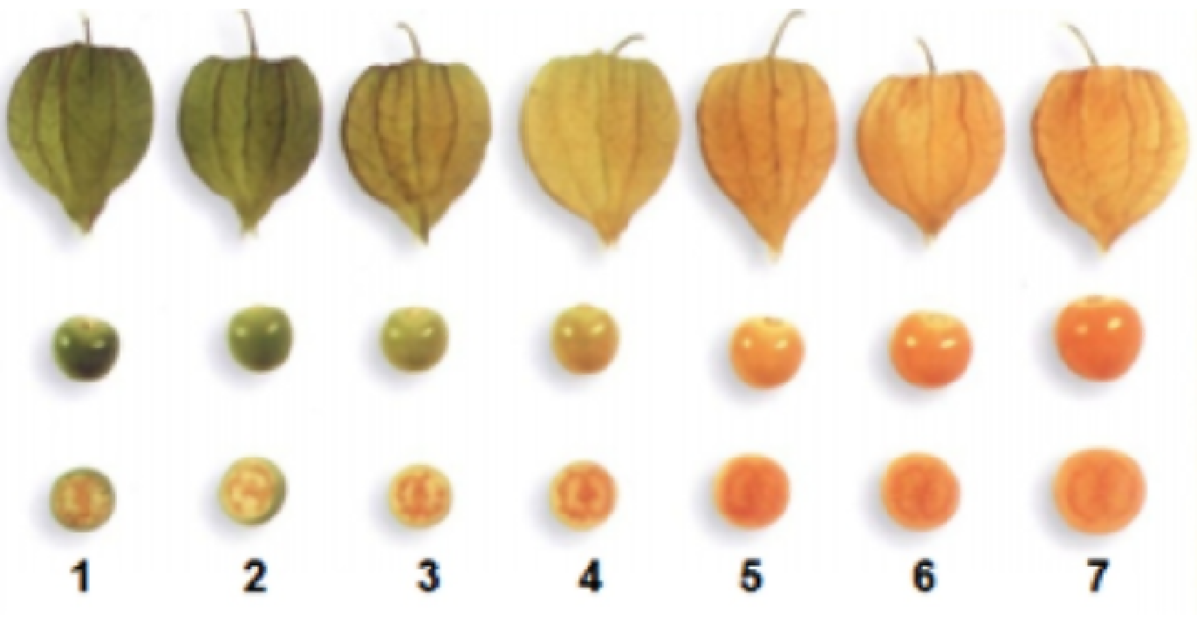
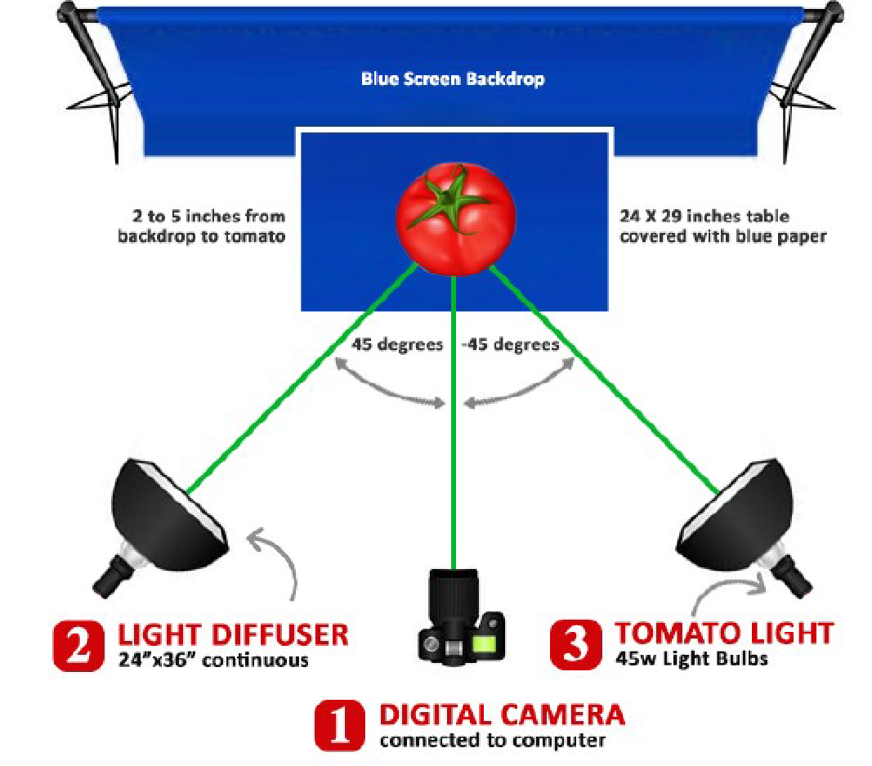
Aplicaciones
Análisis automático de comida:
Identificación del grado de madurez de aguaymanto (izquierda) y tomates (derecha ) usando espacios de color y técnicas de machine learning.
Notes:
AVA es una app usa reconocimiento de imágenes para estimar las calorías en un plato de comida!
CNN para Automatic Food Analysis
DeepChef (CNN => VGG16) para caracterizar una foto de comida + NN para encontrar su vecino más cercano y recupera la receta asociada a tal platillo!

Slide 38
Notebook
Actividad: Aprenderemos a segmentar una imagen usando python

